Slide 1
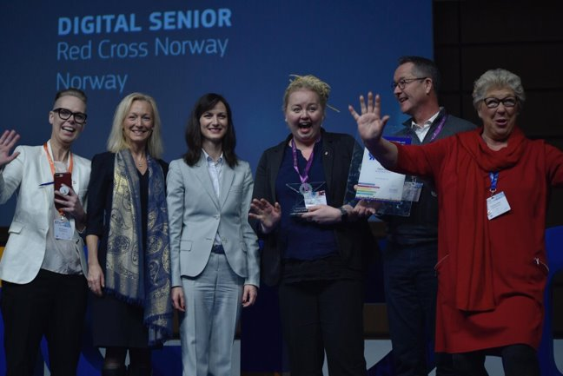
Digital Senior
Redusere redsel, øke mestring og gjenfinne selvstendighet
Notes:
Norges Røde Kors, Digital Senior vant Digital Skills Award 2018 av EU kommisjonen.

Slide 2

10 minutter
Hva er Digital Senior?
Hvordan starte?

Slide 3
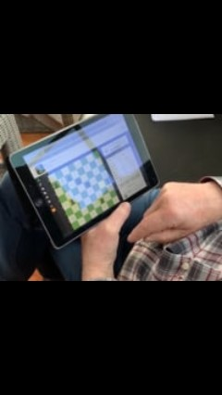
Notes:
https://vimeo.com/335433459

Slide 4
Digitalt utenforskap
Gjennom vårt arbeid for å forstå digitalt utenforskap fant vi at:
En stor andel av de som ikke er digital aktive beskriver redsel som den største barrieren
Digitalt utenforskap i stor grad ser ut til å samfalle med sosial ulikhet i oppveksten/ ungdomstid- og/eller:
Digitalt utenforskap har sammenheng med manuelle yrker eller yrker som tidligere var manuelle.
Notes:
I røde kors har vi snakket om utenforskap i sosial forstand i mange år, men vi også begynte å se konturene av en annen type utfordring som rammet mange, og som det manglet en helsefremmende løsning for.
Fra 2015/16 begynte vi å se på hva digitalt utenforskap egentlig handlet om og om dette var noe vår organisasjon kunne bidra for å lindre hos befolkningen.
De er ikke inaktive fordi de ikke har nettbrett eller mangler noen å spørre om hjelp – for noen er det det men oftest handler det om helt andre ting
De er redde for å feile – igjen, mange har gjort flere forsøk, men manglende vokabular, manglende grunnleggende forståelse og ofte manglende trening i det abstrakte aspektet med teknologi gjør det vanskelig å lære.
Uten disse grunnleggende tingene kan det å lære teknologi føles som å bli sendt på Excel kurs der det undervises i på catalansk.

Slide 5

Metoden Digital Senior
Utviklet for målgruppen, på deres premisser
Utviklet fra litteratursøk og forankret i internasjonale forskningsresultater
Testet og utviklet med lokalforeninger over hele landet
Testet gjennom 18 måneder i mange variasjoner før endelig resultat

Slide 6
Hva er Digital Senior?
En metode for digital og sosial trening for seniorer spesialutviklet av Røde Kors, på midler av Helsedirektoratet med følgeforskning.
Mål:
senke redsel rundt bruk av nettbrett
styrke sosiale nettverk
bygge selvstendighet

Slide 7
Målgruppen
Et tilbud til de som har for lavt nivå til å henge med på, eller få utbytte av andre kurs i digitale verktøy rettet mot seniorer.
Notes:
Folk som opplever så my redsel for å gjøre feil at klasseroms undervisning ikke fungerer for dem

Slide 8
Metoden Digital Senior
En frivillig følger deltakeren gjennom 10 uker, 2 møter i uken, de møtes i gruppemøte og 1-1
Sammen gjennomgår koblingene 19 leksjoner som følger en fastsatt læringsplan.
Nettbrett

Slide 9
Metoden er bygget for vaneendring
Skape aksept for å gjøre ting på nye måter
Endre holdning/identitet er krevende
«jeg er ikke en sånn som driver med sånn data»

Slide 10
Målbar effekt
Økt mestringsfølelse
Økt opplevelse av å delta i samfunnet
Redusert opplevelse av isolasjon
Notes:
Etter vårt kurs klarer de å delta på andre kurs som tilbys seniorer.
De har god grunnleggende kunnskap om nett-etikk og grunnleggende forståelse av sikkerhet – og de forstår at det «vi gjør på nett» ikke er som å gå og spille på en gameboy.
De forstår at det man gjør på nett er en forlengelse av den tredimansjonale virekeligheten.
Som en deltaker sa «Når jeg gikk i banken, så viste jeg hva jeg skulle spørre om hjelp til»

Slide 11

Kommunen + Røde Kors =
Gjennom gode samarbeid skaper vi et stabilt og godt tilbud
Et godt tilbud til innbyggerne våre er et stabilt tilbud.
Frivilligheten er i endring
Notes:
Mange tenker lenge før de melder seg på kurs.
Frivilligheten er i endring, det krever også at man tenker litt annerledes.

Slide 12
Hva kan kommunen bidra med?
Samarbeidsavtale
Informasjon for rekruttering i kanaler Røde Kors ikke har tilgang til
Bidra med egnede lokaler om lokalforeningen mangler dette
Notes:
Samarbeidsavtaler er gode verktøy som bidrar til å fokusere det frivillige arbeidet
Det er også enkle men gode virkemidler for positiv omtale i lokal presse.
Informasjon – er ikke frivillig= ingen har spurt!
for rekruttering av nye frivillige – pensjonerte lærere, pensjonister i kommunen.
Informasjon – nå ut til sårbare deltakere gjennom informasjon til fastleger, dagsentre og kommunens service punkter.

Slide 13
Hva gjør
Røde Kors ?
Informasjon og rekrutteringsmateriell
Kurser frivillige (Intro, førstehjelp, psykososial og Temakurs)
Administrerer og tilrettelegger for kursgjennomføring
Gjennomfører 10 ukers kurs for deltakere

Slide 14
Hva gjør du nå?
Ta kontakt med ditt lokale Røde Kors
Informer om kommunen ønsker at Digital Senior skal være et tilbud i deres nærmiljø
Forankring
Book meg – for mer informasjon !

Slide 15
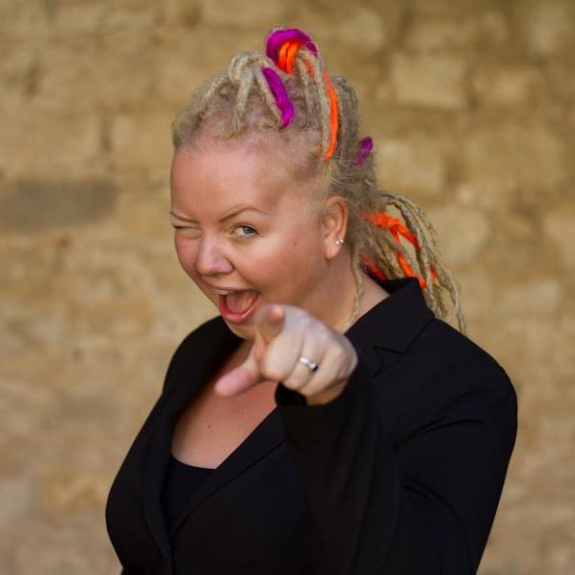
Kontakt:
Anette Christiansen
Nasjonal prosjektleder
Digital Senior
a.christiansen@redcross.no
Tlf: 41 65 48 85

Slide 16

Bakgrunn
Erfaringer har vist:
Deltakerne trengte mer tid til å huske/forstå/lære enn forutsatt
Større behov for repetisjon enn antatt førte til for lite utbytte
Manglende vokabular gjorde opplæringen tyngre enn forventet
Vanskeligheter med å fastsette deltakerens nivå gjorde opplæringen tyngre enn forventet

Slide 17

Bakgrunn
Psykisk helse
Maktesløshet og liten tro på seg selv
Fysiske utfordringer
Kursene varte for kort til å føre til vaneendring
Generelle læringsvansker

